Slide 1
NEL-Compiler
北京航空航天大学 NEL
杨辛晨
2025.5.24

Slide 2
目录
团队合作
整体架构
前端构建
中端优化
后端优化
参考资料

Slide 3
团队合作
一人指挥等于十人干活

Slide 4
成员分工
杨辛晨 | MIR相关优化，寄存器分配，CI设计与搭建
杨承钊 | MIR 架构设计，MIR相关优化
何立群 | LIR 架构设计，LIR相关优化
范吴运维 | 前端构建
Notes:
找到被指令的所有操作数都支配的基本块以及指令的所有使用者所在基本块的最近公共祖先，在两者之间寻找循环嵌套深度最浅的基本块插入指令。
GCM 起到了循环不变量外提的效果

Slide 5
性能比较

Slide 6
时间安排
六月至七月初
七月上旬
七月中旬至下旬
八月上旬
决赛
调研
完成 visitor
DEBUG
中间优化
中端优化
DEBUG
生成 parser
完成后端翻译
后端优化
优化
中端优化
后端优化
开始写 visitor
简单中端优化
调研复杂优化
后端优化
自动并行化
完成中层架构
寄存器分配
调研复杂优化
复杂优化
完成底层架构
汇编导出
完成 CI
Notes:
找到被指令的所有操作数都支配的基本块以及指令的所有使用者所在基本块的最近公共祖先，在两者之间寻找循环嵌套深度最浅的基本块插入指令。
GCM 起到了循环不变量外提的效果

Slide 7
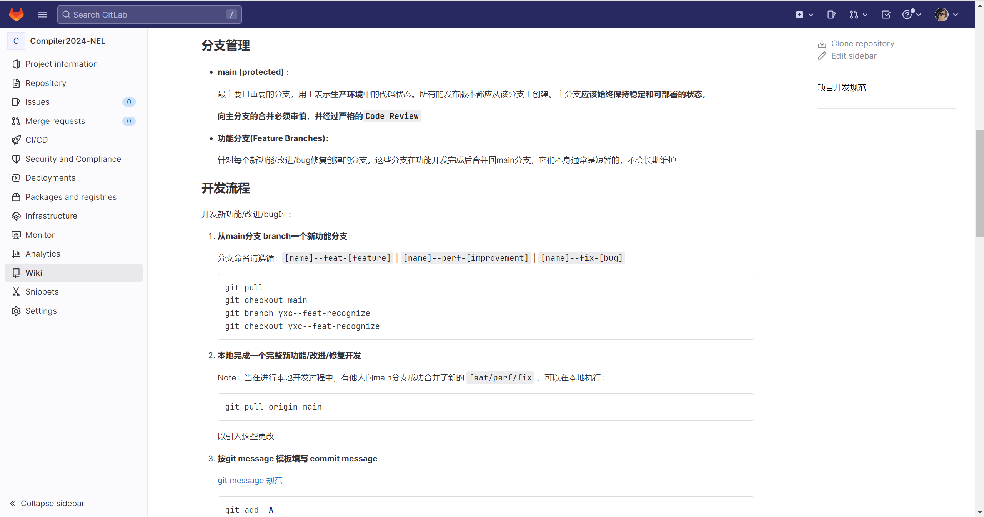
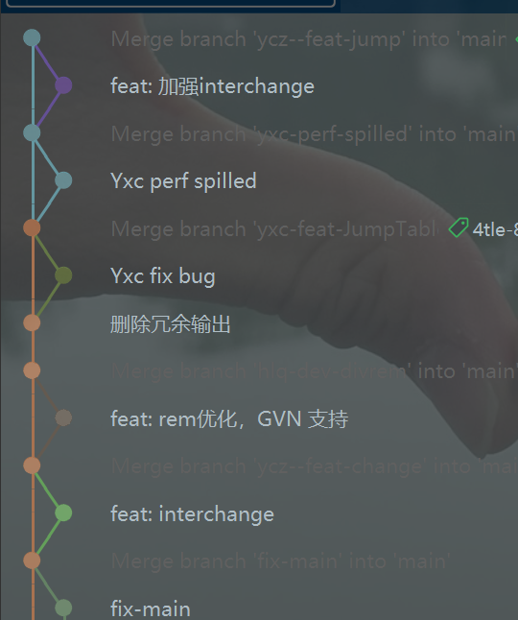
项目管理
Notes:
找到被指令的所有操作数都支配的基本块以及指令的所有使用者所在基本块的最近公共祖先，在两者之间寻找循环嵌套深度最浅的基本块插入指令。
GCM 起到了循环不变量外提的效果

Slide 8
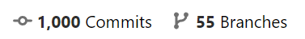
代码管理
Main | 稳定版本，能够通过所有测试样例，且性能最优
人名+dev+xxx | 开发版本，开发某个功能
fix/bug-name | 修复某个 bug
… | …
及时将开发分支合并到main分支，保证正确性和性能的高度统一！
Notes:
找到被指令的所有操作数都支配的基本块以及指令的所有使用者所在基本块的最近公共祖先，在两者之间寻找循环嵌套深度最浅的基本块插入指令。
GCM 起到了循环不变量外提的效果

Slide 9



自动测试
GitLab
Linux pc 改装
X86 服务器
StarFive2
riscv开发板
代码管理
存储所有样例，
编译Java及测试样例
发送编译结果到开发板
反馈结果至 服务器
放置测试数据
接收编译出的汇编文件
运行并反馈结果至服务器
Notes:
找到被指令的所有操作数都支配的基本块以及指令的所有使用者所在基本块的最近公共祖先，在两者之间寻找循环嵌套深度最浅的基本块插入指令。
GCM 起到了循环不变量外提的效果

Slide 10
整体架构
恭喜 LLVM 在 LLVM 模仿大赛中取得第三

Slide 11
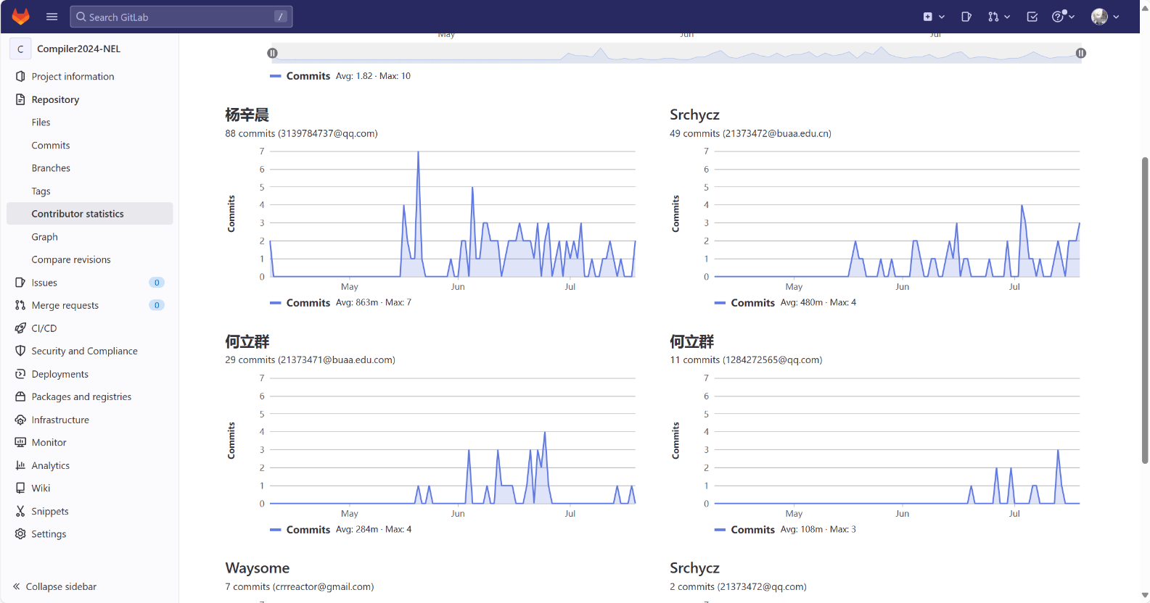
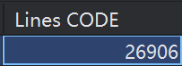
项目概览
代码量统计
Notes:
找到被指令的所有操作数都支配的基本块以及指令的所有使用者所在基本块的最近公共祖先，在两者之间寻找循环嵌套深度最浅的基本块插入指令。
GCM 起到了循环不变量外提的效果

Slide 12
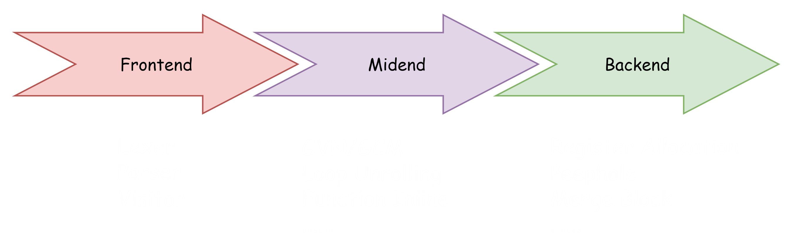
整体架构
前端：词法分析 -> 语法分析 ->递归下降 -> 解析生成抽象语法树 -> MIR
中端：MIR设计为标准SSA，参考了 LLVM经典结构，采用了Value-User设计
后端：LIR按照指令使用的操作数和操作类型进行分类，操作数是虚拟寄存器，便于寄存器分配等后端优化
Notes:
找到被指令的所有操作数都支配的基本块以及指令的所有使用者所在基本块的最近公共祖先，在两者之间寻找循环嵌套深度最浅的基本块插入指令。
GCM 起到了循环不变量外提的效果

Slide 13
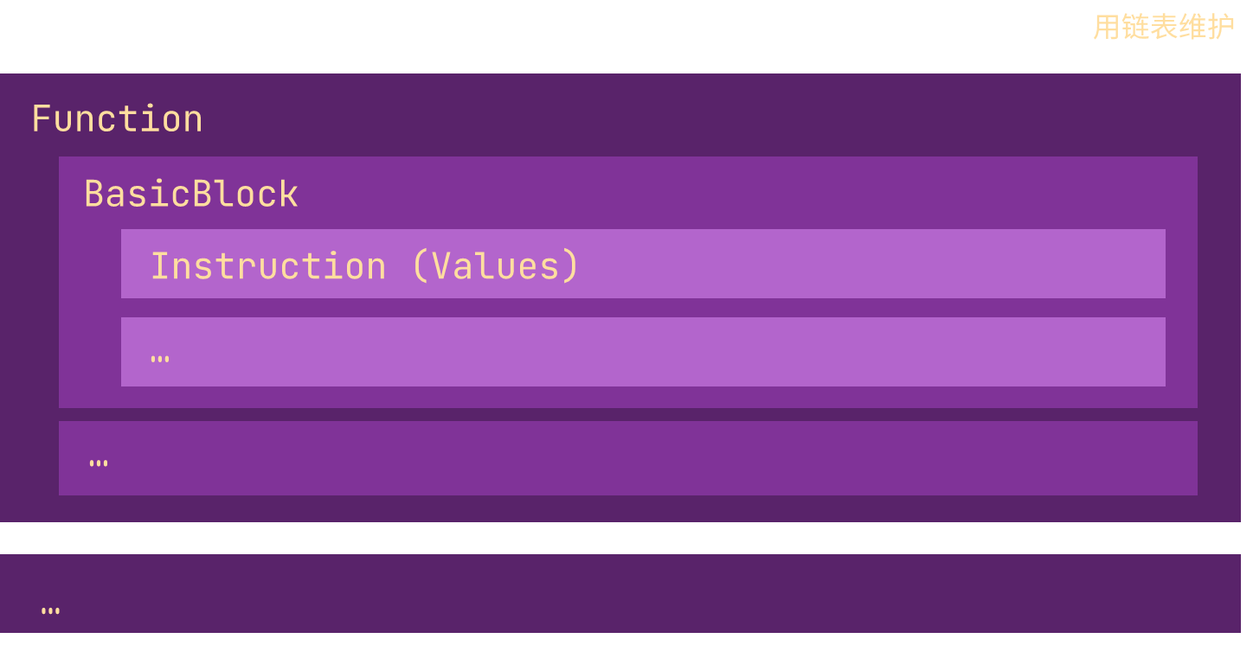
LLVM IR —— 层次结构
Notes:
找到被指令的所有操作数都支配的基本块以及指令的所有使用者所在基本块的最近公共祖先，在两者之间寻找循环嵌套深度最浅的基本块插入指令。
GCM 起到了循环不变量外提的效果

Slide 14
前端构建
这就是递归下降

Slide 15
前端构建
词法分析 Lexer 正则表达式匹配
语法分析 AST树 Parser 递归下降法
错误处理 语法错误 词法错误
Visitor 递归下降法 符号表
Notes:
找到被指令的所有操作数都支配的基本块以及指令的所有使用者所在基本块的最近公共祖先，在两者之间寻找循环嵌套深度最浅的基本块插入指令。
GCM 起到了循环不变量外提的效果

Slide 16
语法分析-二元表达式
由二元运算符连接得到的表达式
原始文法：
MulExp := UnaryExp | MulExp ('*' | '/' | '%') UnaryExp
AddExp := MulExp | AddExp ('+' | '-') MulExp
RelExp := AddExp | RelExp ('<' | '>' | '<=' | '>=') AddExp
EqExp := RelExp | EqExp ('==' | '!=') RelExp
LAndExp := EqExp | LAndExp '&&' EqExp
LOrExp := LAndExp | LOrExp '||' LAndExp
解决方法：
Visitor中消除左递归文法，改写为循环形式
AddExp := MulExp { (‘+’|‘-’) MulExp }
Notes:
找到被指令的所有操作数都支配的基本块以及指令的所有使用者所在基本块的最近公共祖先，在两者之间寻找循环嵌套深度最浅的基本块插入指令。
GCM 起到了循环不变量外提的效果

Slide 17
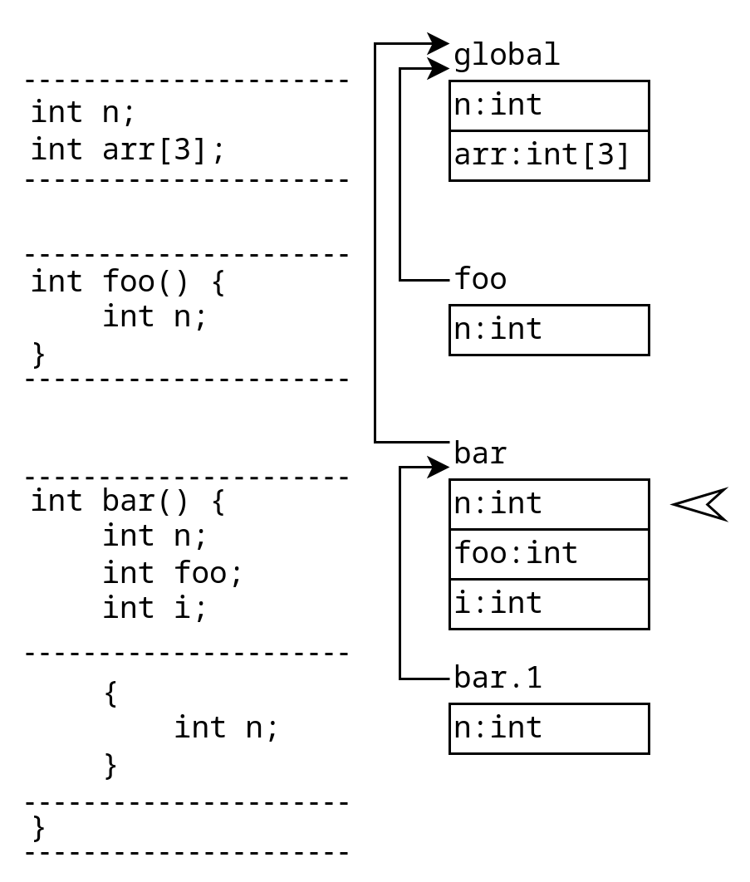
Visitor-树式符号表
分层结构
一个作用域对应一层
Map<变量名，符号>
层次之间满足继承关系
一层为一个符号表对象
记录指向父级符号表的引用
支持递归查询
Notes:
找到被指令的所有操作数都支配的基本块以及指令的所有使用者所在基本块的最近公共祖先，在两者之间寻找循环嵌套深度最浅的基本块插入指令。
GCM 起到了循环不变量外提的效果

Slide 18
短路求值
a && b && c
a || b || c
a
a
b
b
c
c
true
false
true
false
Notes:
找到被指令的所有操作数都支配的基本块以及指令的所有使用者所在基本块的最近公共祖先，在两者之间寻找循环嵌套深度最浅的基本块插入指令。
GCM 起到了循环不变量外提的效果

Slide 19
中端优化
一定不是中端的bug，是后端的

Slide 20
中端优化基础——SSA
·Mem2Reg
SSA(static single assignment form) 静态单赋值形式，即每个变量均只被定义一次，然后被多次使用。此形式是许多中端优化的基础，如GVN。
Mem2Reg：消除Load/Store形式的llvm IR中的Alloc和相关的Load/Store指令
RemovePhi
因为Phi指令不能被翻译为底层指令，因此需要消除Phi指令
删除Phi，添加Pcopy（并行赋值）
删除Pcopy，添加Move
消除Phi指令的时候，如果当前基本块的前驱有多个后继则新建基本块
消除Pcopy的时候，如果出现循环赋值，创建中间变量来解决循环的问题
Notes:
找到被指令的所有操作数都支配的基本块以及指令的所有使用者所在基本块的最近公共祖先，在两者之间寻找循环嵌套深度最浅的基本块插入指令。
GCM 起到了循环不变量外提的效果

Slide 21
中端优化基础——冗余消除
全局值编号(GVN)
依赖于 IR 的 SSA 形式 基础且成熟的优化Pass
基础的可以 GVN 的指令包括 Alu, Cmp, GetElementPtr 等，可以同时进行常量传播；对于函数调用，如果函数内没有调用不可 GVN 的函数，且函数传参均为标量，并且此函数没有修改全局变量，则认为此函数可 GVN，GVN pass后需要执行GCM pass 保证支配关系正确
约束削减(ConstrainReduce)
将变量间的大小关系抽象为约束，通过floyd算法传递约束闭包，根据支配关系移除冗余的变量比较
Notes:
找到被指令的所有操作数都支配的基本块以及指令的所有使用者所在基本块的最近公共祖先，在两者之间寻找循环嵌套深度最浅的基本块插入指令。
GCM 起到了循环不变量外提的效果

Slide 22
中端优化基础——代码移动：GCM
全局代码移动(GCM)
对于一条指令，找到代价最低的位置，只有非 pinned 指令才会被移动
Pinned 指令：Phi, Store, Call, Br 等
Schedule Early: 对指令 instr 的所有 use ，如果 use 所在的基本块 A 的支配树深度小于 instr 所在的基本块 B 的支配树深度，则将指令放入基本块 A
Schedule Late: 对指令 instr 的所有 user ，其所在基本块在支配树上的 LCA 到 instr 所在的原始基本块构成的链均可以放置该指令，把 instr 放入循环深度最小的基本块，循环深度相同时选择支配树深度较深的基本块
Notes:
找到被指令的所有操作数都支配的基本块以及指令的所有使用者所在基本块的最近公共祖先，在两者之间寻找循环嵌套深度最浅的基本块插入指令。
GCM 起到了循环不变量外提的效果

Slide 23
中端优化基础——死代码删除DCE
死代码删除(DCE)
以main函数中ret为起点，构建有用闭包，删除无用指令和Value
死参数消除
消除函数中无用的参数
死循环消除
消除不产生副作用，不对结果产生影响的循环
死返回值消除
消除无用的函数返回值，改写其函数类型
Notes:
找到被指令的所有操作数都支配的基本块以及指令的所有使用者所在基本块的最近公共祖先，在两者之间寻找循环嵌套深度最浅的基本块插入指令。
GCM 起到了循环不变量外提的效果

Slide 24
中端优化基础——分析pass
基指针分析(PBA)
通过递归查找指针的来源，判断指针的基指针
别名分析(Alias)
通过判断”肯定不同”的指针对，方便对内存指令的相关性进行分析，可以采取更加激进的态度进行优化
函数分析(FuncInfo)
分析函数属性，方便针对call进行优化:包括但不限于是否读写内存、是否递归，是否开辟栈空间等
Notes:
找到被指令的所有操作数都支配的基本块以及指令的所有使用者所在基本块的最近公共祖先，在两者之间寻找循环嵌套深度最浅的基本块插入指令。
GCM 起到了循环不变量外提的效果

Slide 25
中端优化基础——分析pass
对齐分析(Align)
分析所有pointerType的地址值是否确定为8的倍数
内存依赖分析(MemDep)
通过两次dfs求两个块之间的可能路径，辅助以基指针分析确认在两个块之间该内存是否可能被修改
值域分析(I32Range)
分析值可能的范围，能够化简一部分无用循环，也可以在乘除取余优化时选取更加快速的求值方案。
Notes:
找到被指令的所有操作数都支配的基本块以及指令的所有使用者所在基本块的最近公共祖先，在两者之间寻找循环嵌套深度最浅的基本块插入指令。
GCM 起到了循环不变量外提的效果

Slide 26
中端循环优化
循环分支提升(LoopUnswitching)
将循环内循环无关的分支移出循环外，为其他优化暴露更多机会
循环展开(LoopUnroll)
将循环次数不固定的自然循环按四路展开，为其他优化创造机会，更好适应现代CPU流水线
冗余循环移动、提取
分析父循环下的子循环，如果有只执行一次的循环采用LoopPeeling手段剥离，为其他分析、优化创造机会
将父循环内执行效果相同的子循环提取出来，复用以消除冗余
Notes:
找到被指令的所有操作数都支配的基本块以及指令的所有使用者所在基本块的最近公共祖先，在两者之间寻找循环嵌套深度最浅的基本块插入指令。
GCM 起到了循环不变量外提的效果

Slide 27
中端循环优化
循环交换(InterChange)
将cache不友好的嵌套循环访存，交换为局部性更好的遍历顺序，降低cache miss的可能，应用场景如：矩阵乘法
静态循环分支预测(BrPrediction)
预测循环的出口概率和入口概率，为生成汇编时块排序服务
Notes:
找到被指令的所有操作数都支配的基本块以及指令的所有使用者所在基本块的最近公共祖先，在两者之间寻找循环嵌套深度最浅的基本块插入指令。
GCM 起到了循环不变量外提的效果

Slide 28
后端优化
一定不是后端的bug，是中端的

Slide 29
后端基础——代码生成
Codegen(代码生成)
如何将llvm转化为riscv？经历2个阶段的转化
忠实翻译：初版codegen阶段不考虑生成代码的质量，只求最大限度保证正确性
指令选择：在忠实翻译的基础上加以优化，例如gep可以使用rv指令集中sh2add快速求解；例如乘除法翻译成移位指令+加法指令
Notes:
找到被指令的所有操作数都支配的基本块以及指令的所有使用者所在基本块的最近公共祖先，在两者之间寻找循环嵌套深度最浅的基本块插入指令。
GCM 起到了循环不变量外提的效果

Slide 30
后端核心——寄存器分配
Allocator(寄存器分配)
Value->virReg：在codegen阶段，解析所有value，并将其唯一绑定虚拟寄存器
活跃变量分析：使用迭代分析法，存储所有指令的in/out, use/def，和所有寄存器的使用指令
寄存器分配：图着色寄存器分配，根据中端传来的循环深度和指令条目设置regCost，保证尽量不会在循环中溢出
寄存器保护策略：全局寄存器交给被调用者保留，临时寄存器交给调用者保存
Notes:
找到被指令的所有操作数都支配的基本块以及指令的所有使用者所在基本块的最近公共祖先，在两者之间寻找循环嵌套深度最浅的基本块插入指令。
GCM 起到了循环不变量外提的效果

Slide 31
后端优化
针对块的优化：块内联和块重排
J=必定会到达
将j指令指向的块复制到 j 指令原本的位置，移除j指令，与原有代码等价！
节约了一条跳转指令，且让两个逻辑上紧挨着的代码保证更加靠近
为了让逻辑上紧挨着的代码保证更加靠近，采用块重排 pettis-Hesen算法，基本块的内存局部性
Notes:
找到被指令的所有操作数都支配的基本块以及指令的所有使用者所在基本块的最近公共祖先，在两者之间寻找循环嵌套深度最浅的基本块插入指令。
GCM 起到了循环不变量外提的效果

Slide 32
参考资料
过去的你，将来的你，我将全部超越！

Slide 33
1. Click C. Global code motion/global value numbering[C]. Proceedings of the ACM SIGPLAN 1995 conference on Programming language design and implementation. 1995: 246-257.
2. George L, Appel A W. Iterated register coalescing[J]. ACM Transactions on Programming Languages and Systems, 1996, 18(3): 300-324.
3. Appel A W. Modern compiler implementation in C[M]. Cambridge university press, 2004.
4. Granlund T, Montgomery P L. Division by invariant integers using multiplication[C] . Proceedings of the ACM SIGPLAN 1994 conference on Programming language design and implementation. 1994: 61-72.
5. Braun M, et al. 2013. Simple and efficient construction of static single assignment form[C]. In Proceedings of the 22nd international conference on Compiler Construction. Springer-Verlag, Berlin, Heidelberg, 102–122.
6. ARM. Cortex®-A72 Software Optimization Guide
7. Torczon L, Cooper K. 2007. Engineering A Compiler. Morgan Kaufmann Publishers Inc., San Francisco, CA, USA.
8. 北航 2021 软件学院编译教程 (miniSysY + LLVM IR):
https://buaa-se-compiling.github.io/miniSysY-tutorial/

Slide 34
感谢评委老师批评指正！
21373366@buaa.edu.cn

